Slide 1
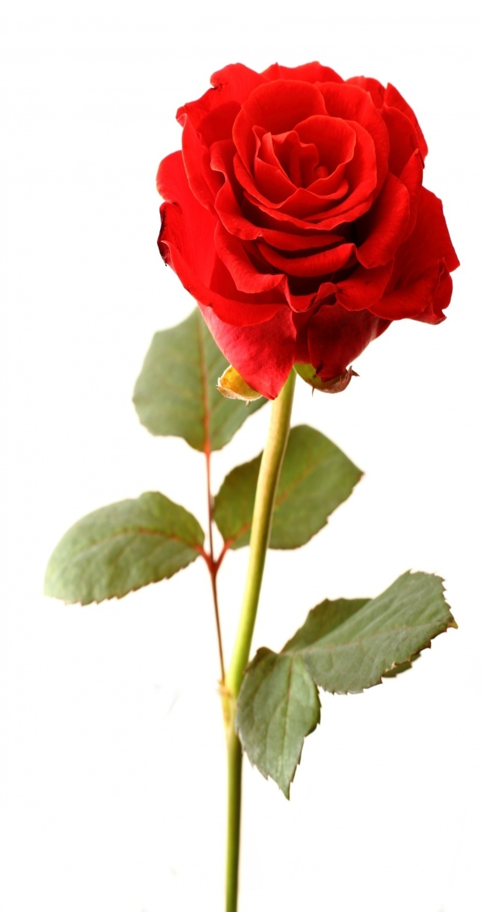
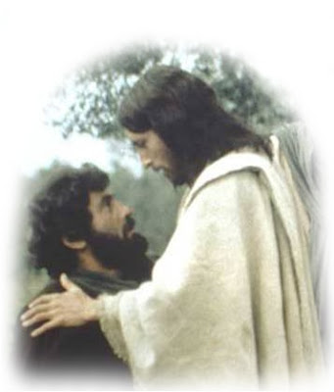
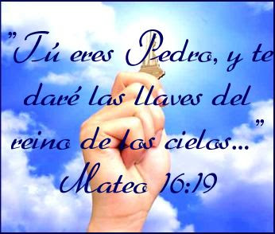
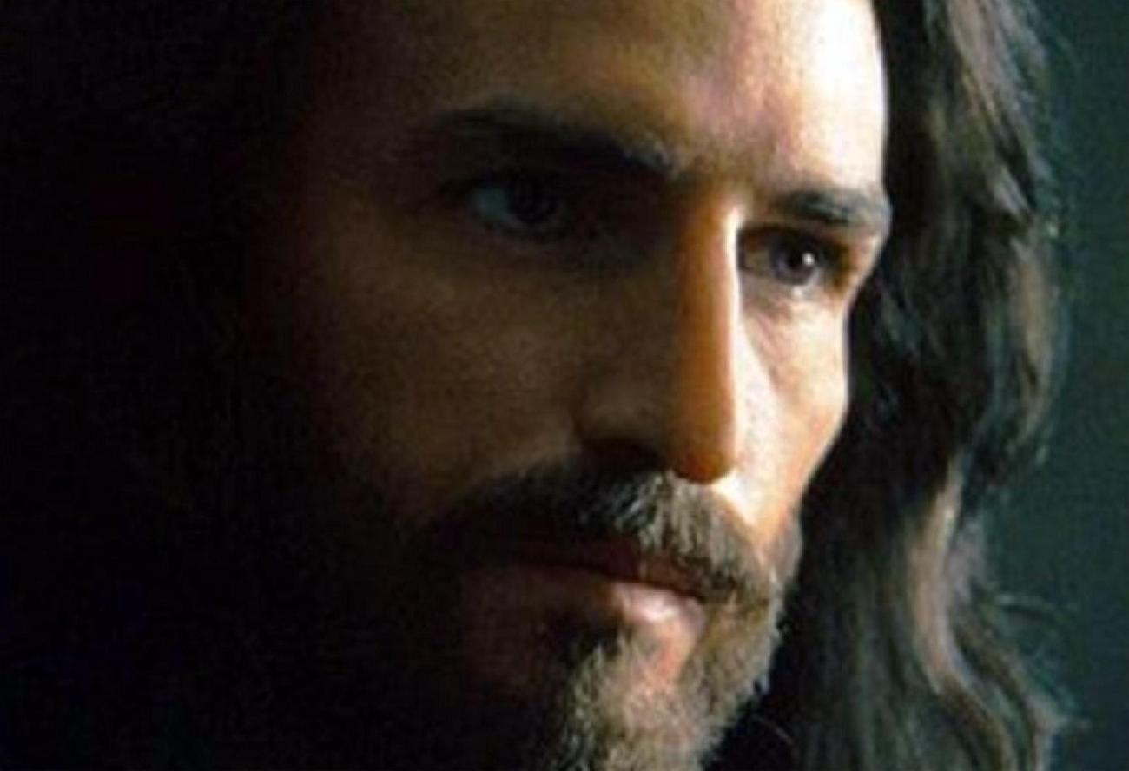
DOMINGO XXI DEL T.O.
XIX DEL T.O.
Los discípulos
de Jesús
nos reunimos hoy
PENTECOSTÉS

Slide 2
Ven a la fiesta es el momento de rezar y de cantar hoy celebramos que en nuestras vidas Dios viviendo siempre está Ven a la fiesta a participar nos hace falta tu calor Jesús te invita para celebrar su amor atento tú estarás a responder, por eso Ven a la fiesta es el momento de rezar y de cantar hoy celebramos que en nuestras vidas Dios viviendo siempre está.

Slide 3
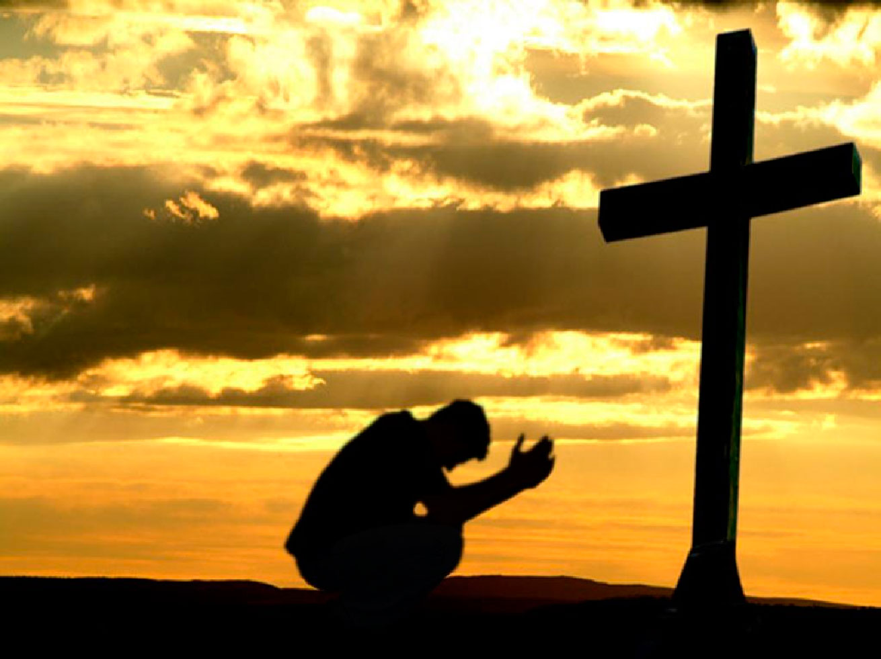

Slide 4
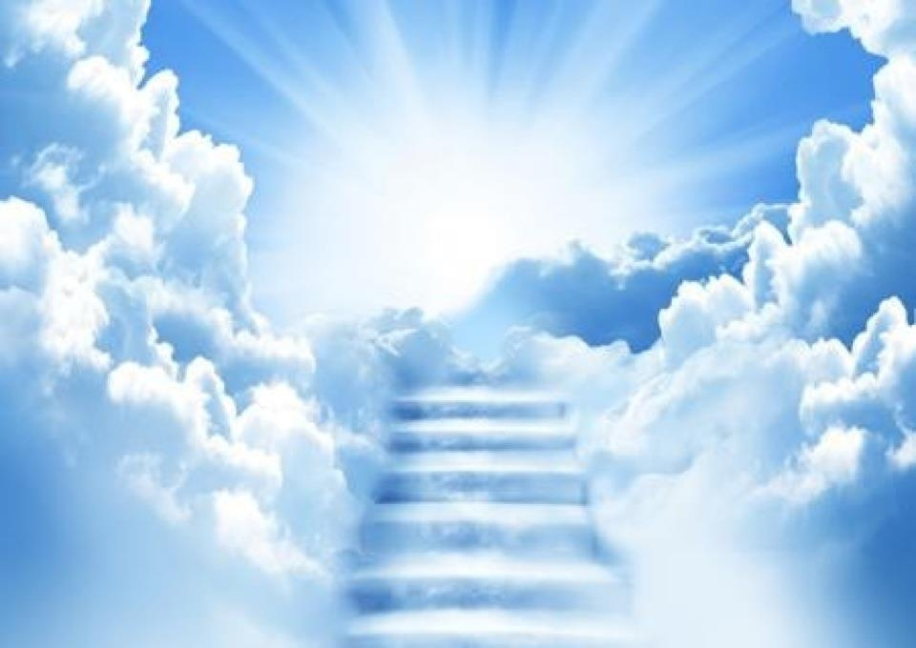
GLORIA
Gloria, gloria a Dios
Gloria, gloria a Dios
Gloria, gloria a Dios
Gloria, gloria a Dios
Por tu inmensa gloria, te alabamos,
Bendecimos tu amor, te adoramos,
Damos gracias al rey celestial,
A Dios bueno, a Dios padre
Gloria a Dios
Gloria, gloria a Dios
Gloria, gloria a Dios
Gloria, gloria a Dios
Gloria, gloria a Dios
Por tu inmensa gloria, te alabamos,
Bendecimos tu amor, te adoramos,
Damos gracias al rey celestial,
A Dios bueno, a Dios padre
Gloria a Dios
Gloria, gloria a Dios
Gloria, gloria a Dios
Gloria, gloria a Dios
Gloria, gloria a Dios
Gloria, gloria a Dios

Slide 5
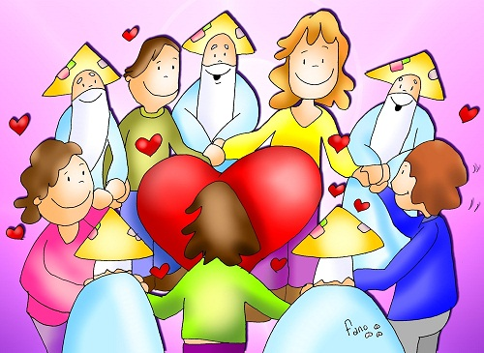
Cantaremos aleluyas, poniéndonos en pie,
elevando nuestras manos, nuestros ojos
hacia Él.
Corazones que agradecen y que cantan a la vez,
Aleluyas, aleluyas a Yavhé.

Slide 6
SAN MATEO 16, 13-20

Slide 7
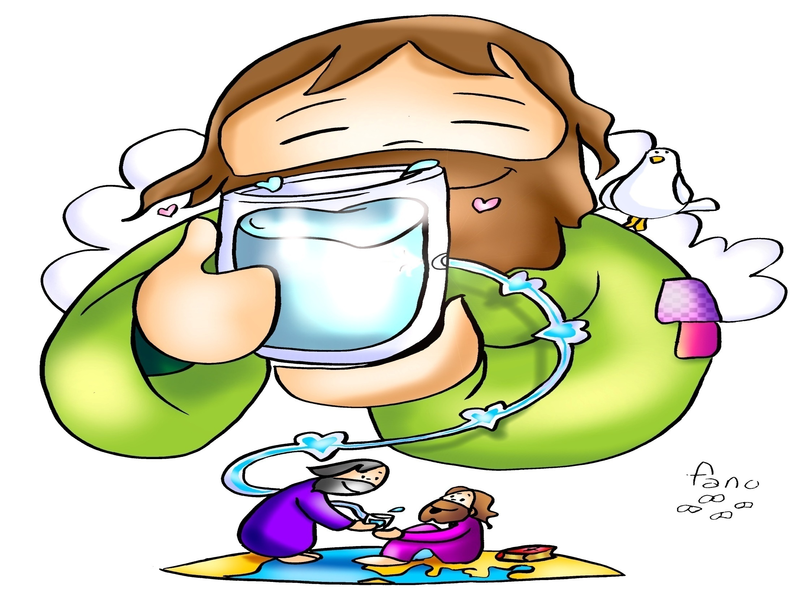
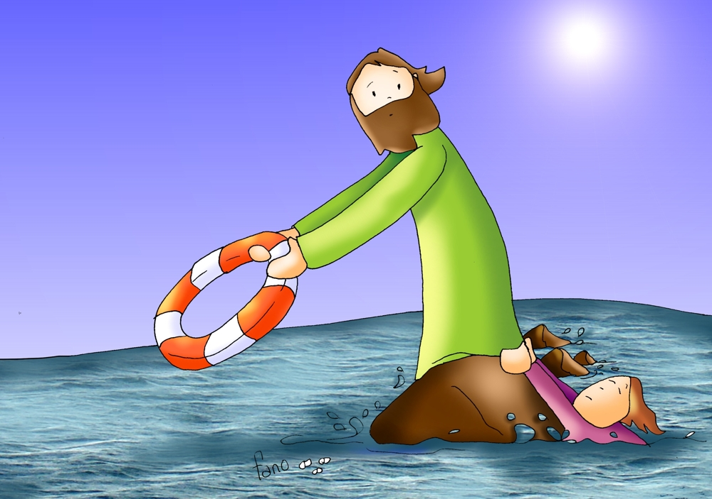
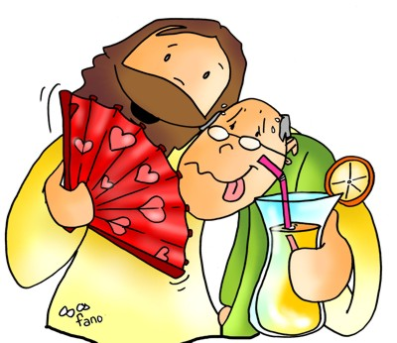
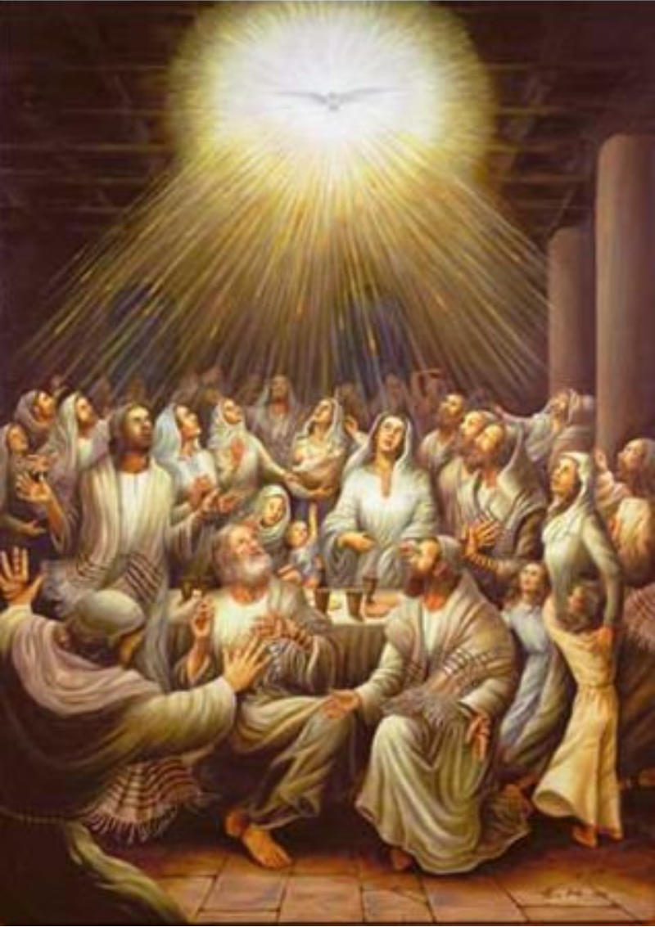
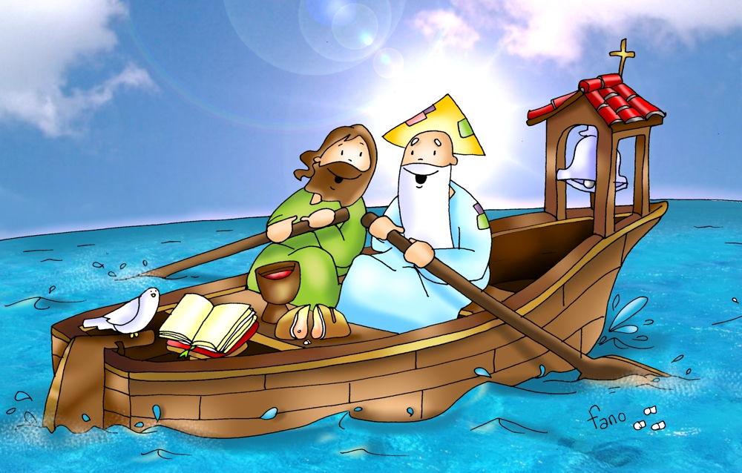
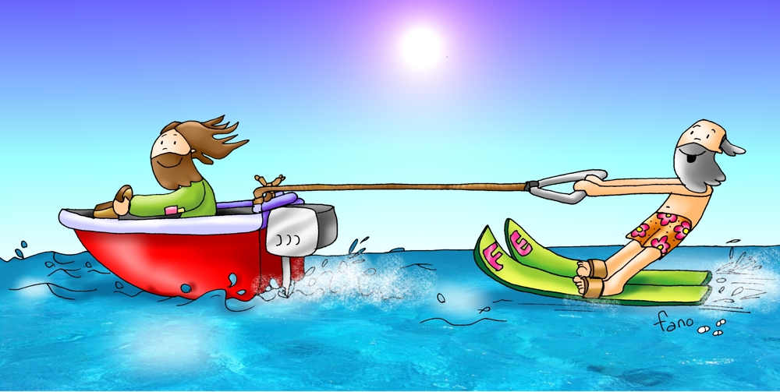

Slide 8
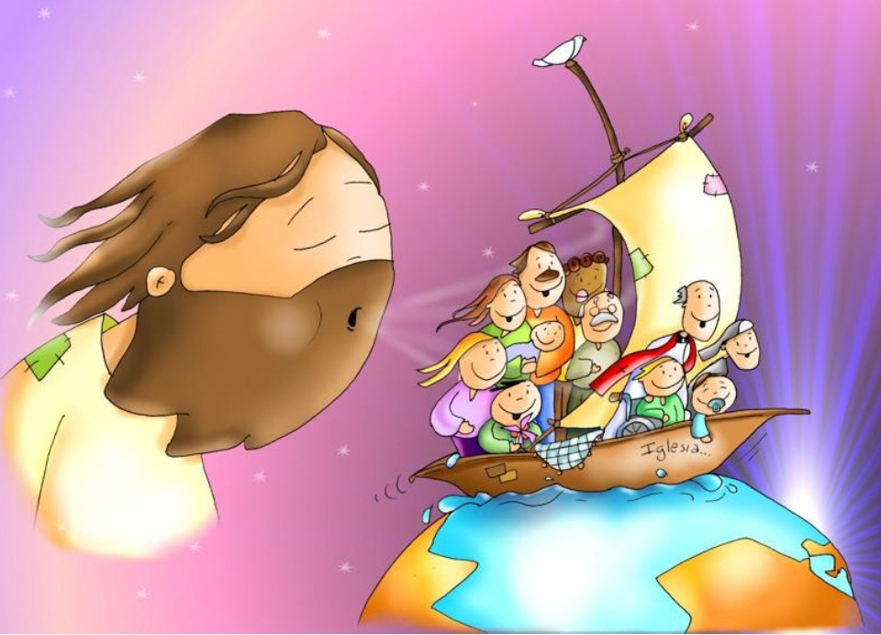
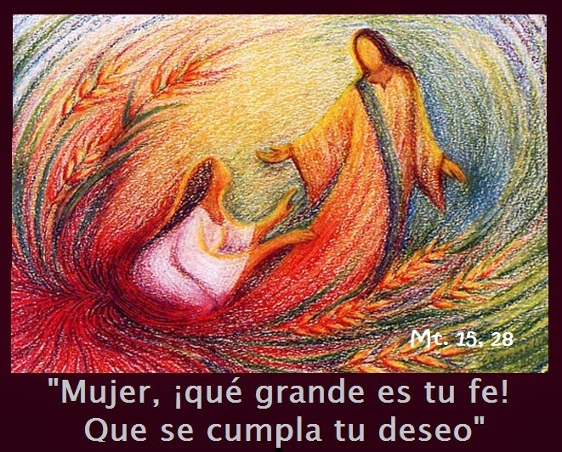
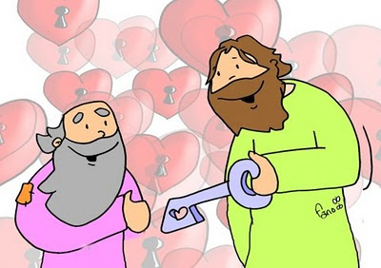
TE OFRECEMOS NUESTRAS VIDAS SEÑOR

Slide 9
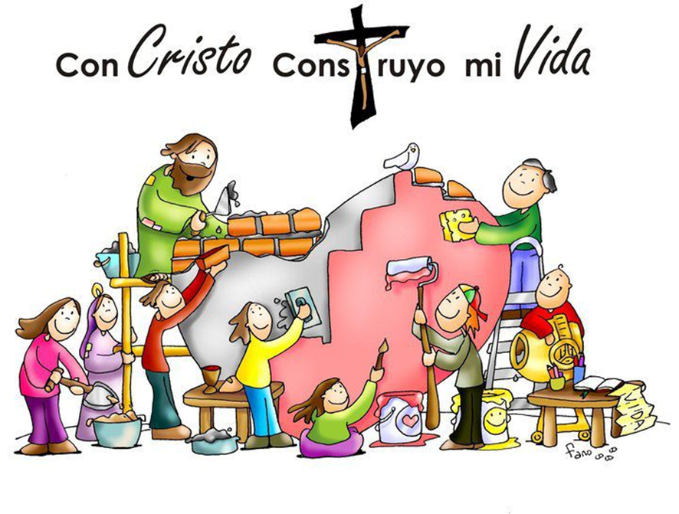
¡Gracias Padre por la entrega de Jesús!
Con él podemos ofrecernos a Ti
¡Gracias Padre por la entrega de Jesús!
Con él podemos ofrecernos a Ti (BIS)

Slide 10
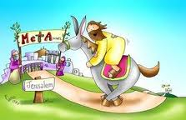
HOSANNA - HEY, HOSANNA -H A HOSANNA - HEY, HOSANNA - HEY, HOSANNA - HA EL ES EL SANTO, EL ES EL HIJO DE MARÍA ES EL DIOS DE ISRAEL, EL ES EL HIJO DE DAVID HOSANNA……

Slide 11
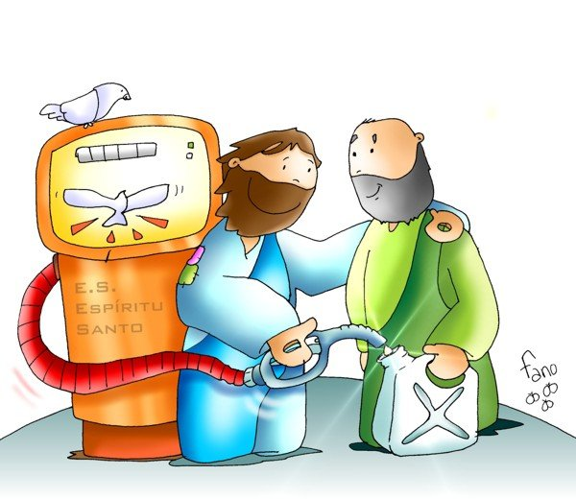
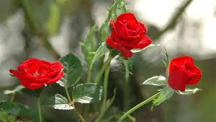
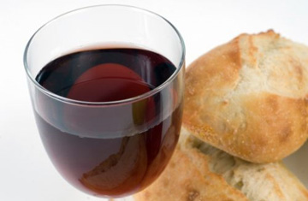

Slide 12
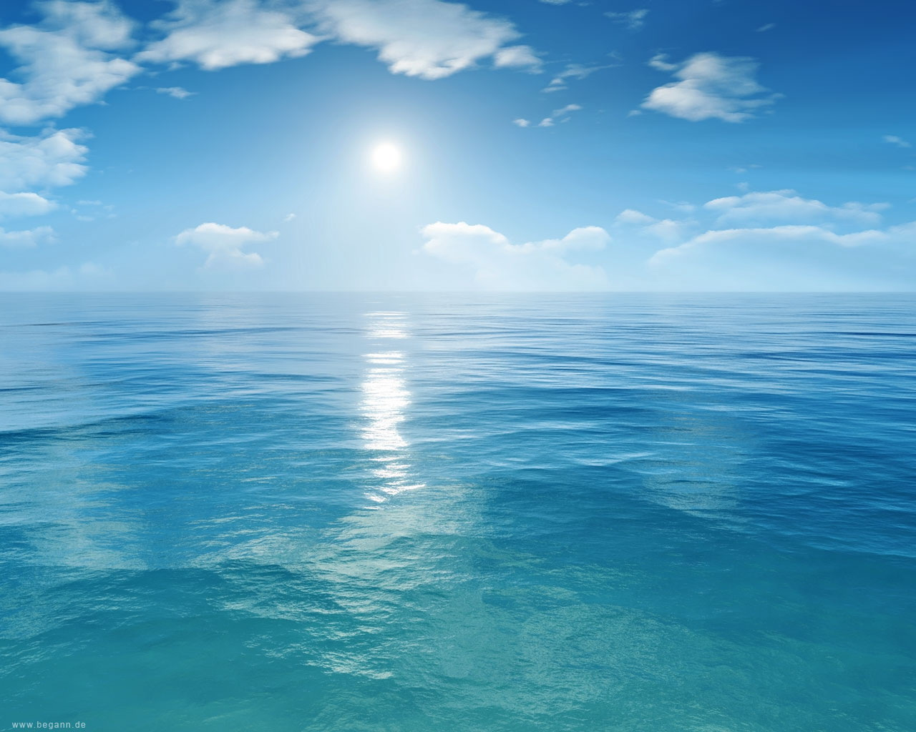
En el mar he oído hoy
Señor tu voz que me llamó
y me pidió que me entregase a mis hermanos
Esa voz me transformó
mi vida entera ya cambió
y solo pienso ahora señor en repetirte
PADRE NUESTRO…….
Notes:
12

Slide 13
Cuando vaya a otro lugar tendré, Señor, que abandonar a mi familia,
a mis amigos, por seguirte.
Pero sé que, así, algún día podré enseñar tu verdad a mi hermano, y junto a él yo repetirte.
PADRE NUESTRO………

Slide 14
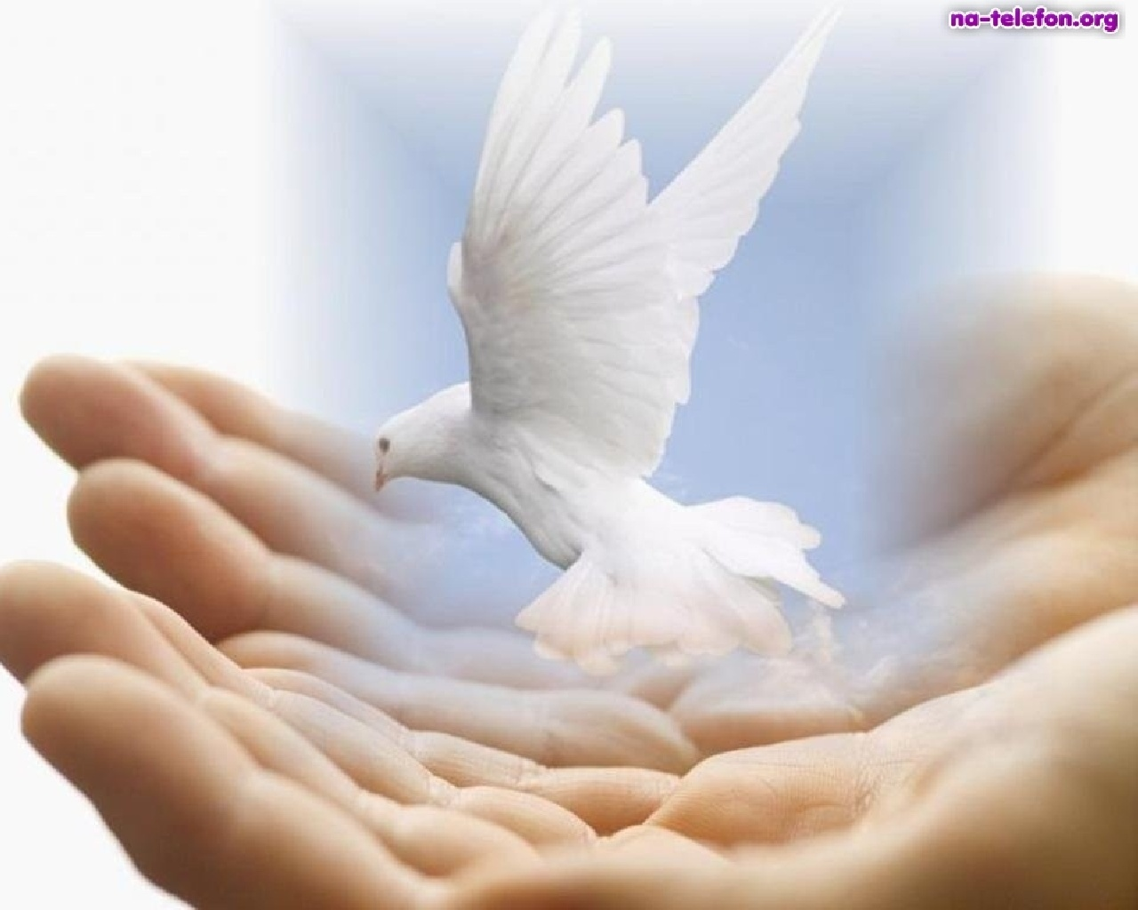

Slide 15
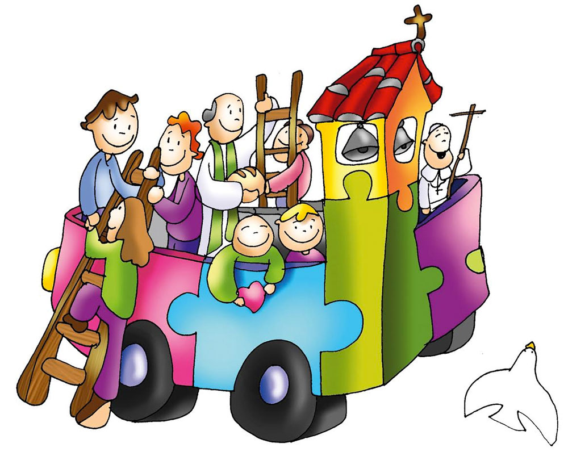

Slide 16
El señor Dios nos amó como nadie amó jamás, Él nos guía como estrellas cuando no existe la luz, Él nos da todo su amor mientras la fracción del pan es el pan de la amistad el pan de Dios.

Slide 17
Es mi cuerpo, tomad y comed, esta es mi sangre, tomad y bebed, pues yo soy la vida, yo soy el amor. ¡Oh Señor, condúcenos hasta tu amor!

Slide 18
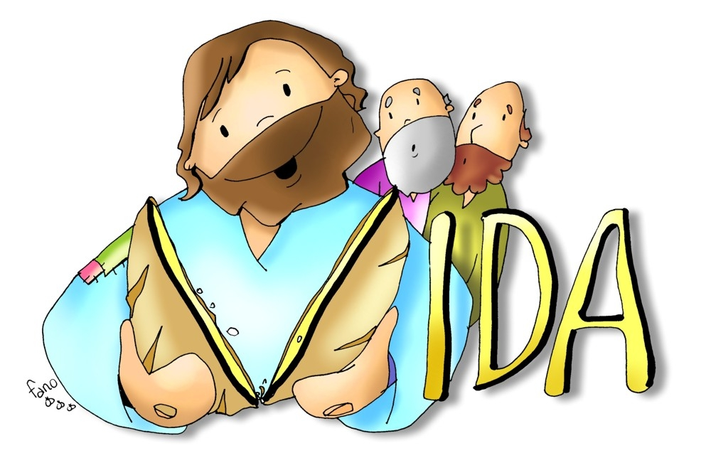
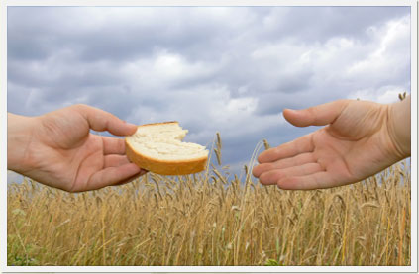
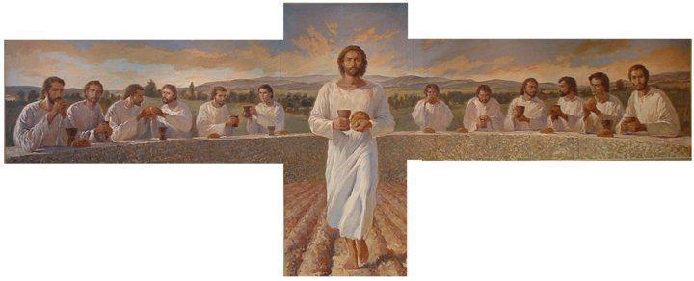
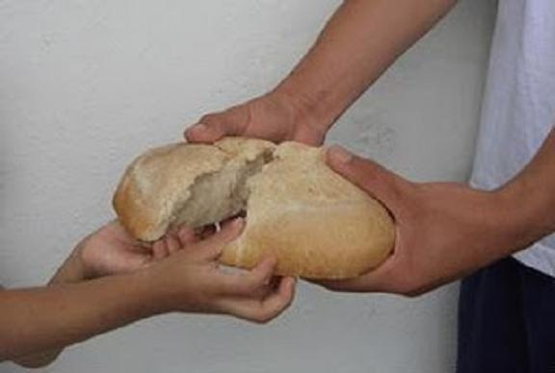
TOMAD Y COMED
NECESITAS ALIMENTARTE

Slide 19
Señor, toma mi vida nueva antes de que la espera desgaste años en mi estoy dispuesta a lo que quieras no importa lo que sea tu llámame a servir Llévame donde los hombres necesiten tus palabras necesiten mis ganas de vivir donde falte la esperanza donde falte la alegría simplemente por no saber de ti Te doy mi corazón sincero para gritar sin miedo Tu grandeza, Señor Tendré mis manos sin cansancio tu historia entre los labios y fuerza en la oración

Slide 20
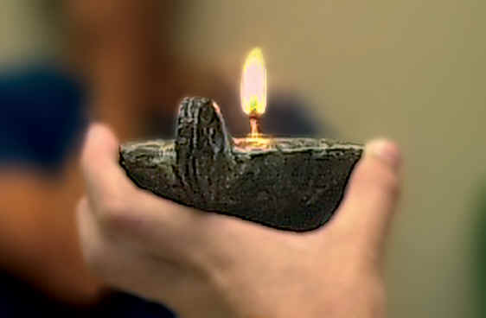
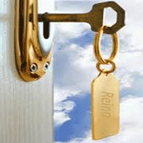
Querido amigo Jesús, necesito crecer y brindar más amor a los demás. Se que tengo muchas cosas buenas para dar. Enséñame a ofrecerlas a los demás. Que ayude en mi casa, que colabore en el colegio, que de una mano a mis amigos, que ayude siempre y en todas partes. Porque el amor es lo más grande que hay, Señor, y un corazón lleno de amor tú lo tienes muy en cuenta.
TIEMPO PARA EL DESCANSO Y ENCUENTRO CON DIOS
TÚ ERES PEDRO Y A TI TE DARÉ LAS LLAVES DEL REINO

